Slide 2
¿Quienes somos?
UNISOL Brasil es una central nacional de emprendimientos de economía solidaria, una asociación de naturaleza democrática y que tiene como principio fundamental el empoderamiento de las personas a través del fortalecimiento de sus emprendimientos colectivos y autogestionarios.

Slide 3
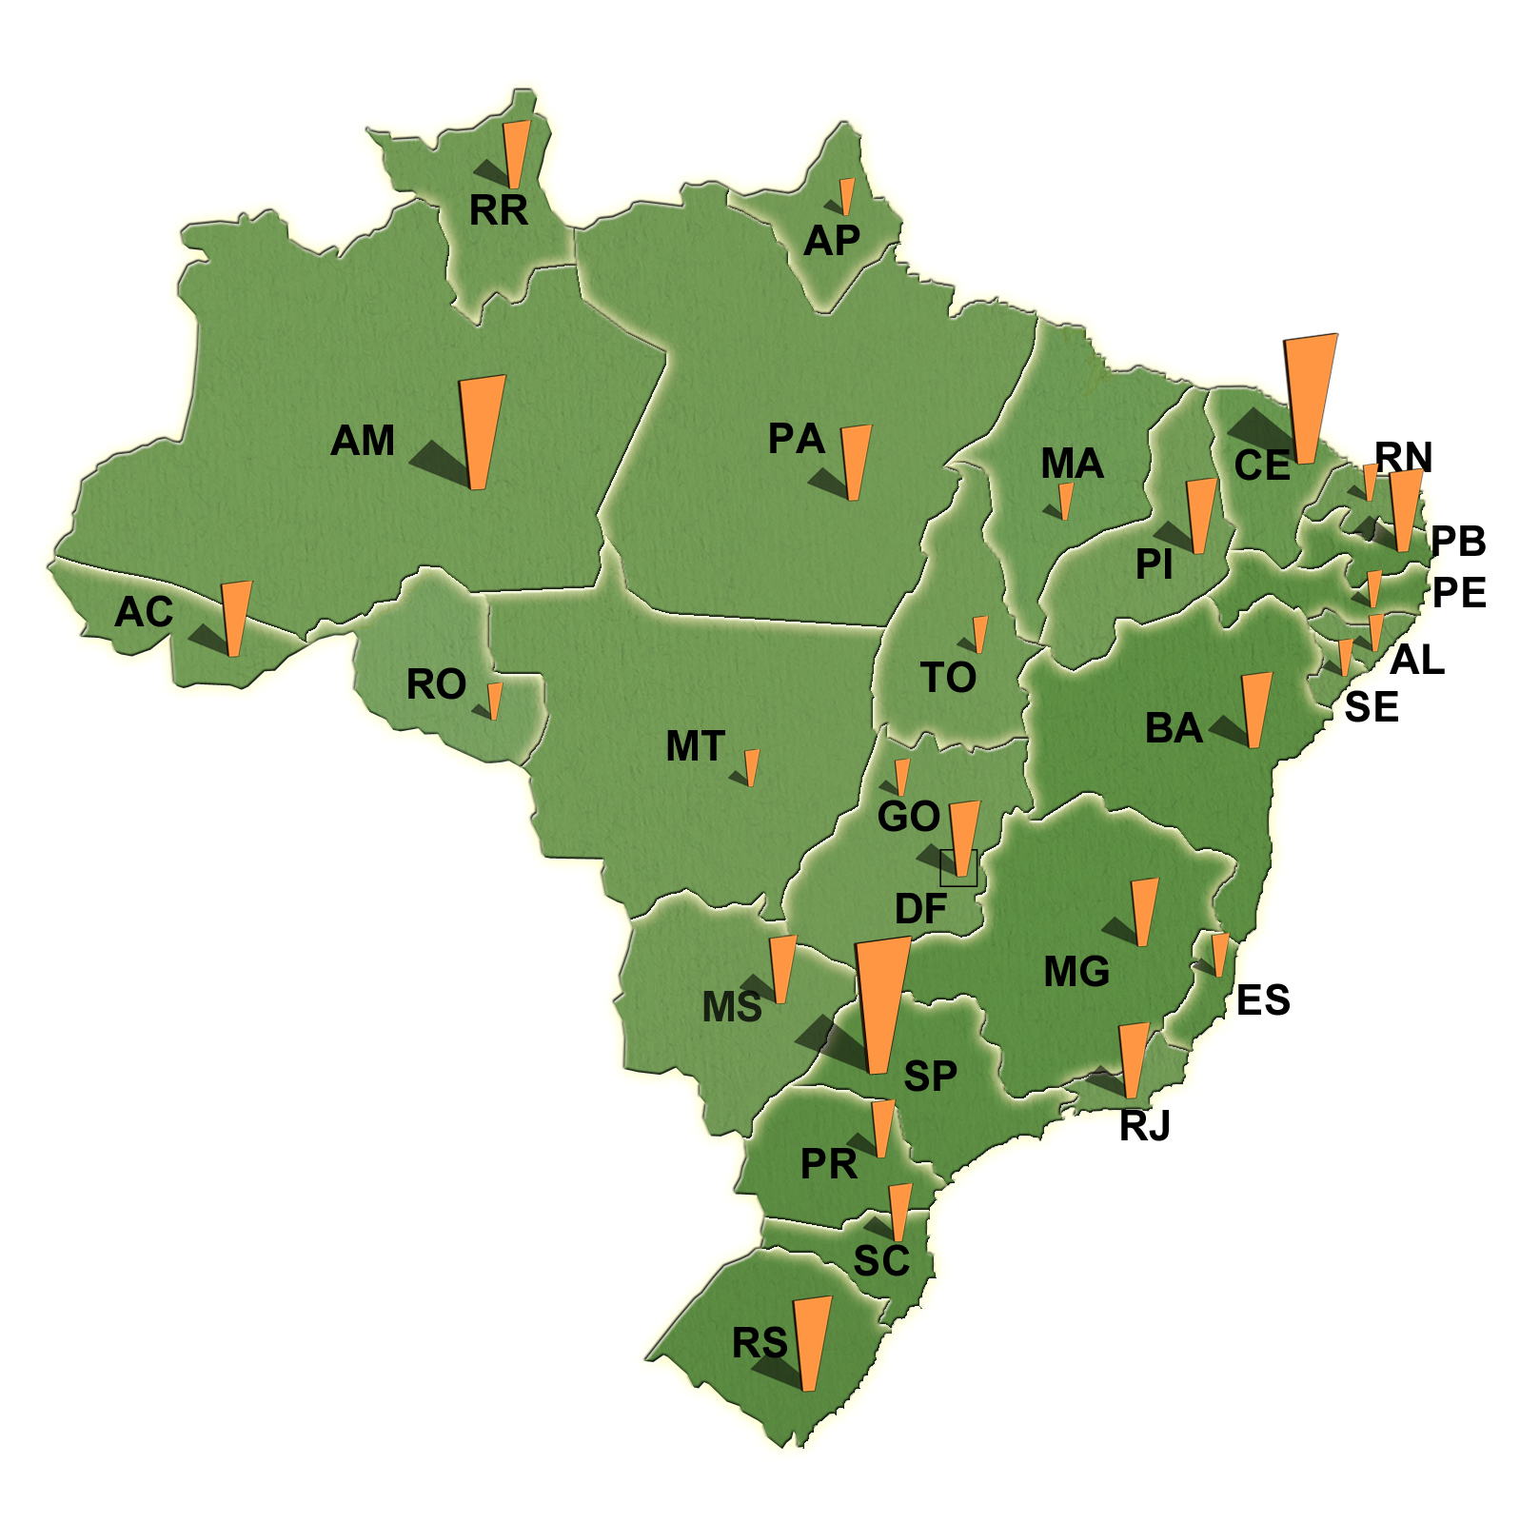
Base territorial
26 estados + Distrito Federal
750 emprendimientos asociados
65.000 trabajadores ligados a los emprendimientos
11 sectores de actuación, a saber:

Slide 4

Sectores
Turismo
Confección y textil
Artesanía
Apicultura
Alimentación
Cooperativismo social
Construcción civil
Fruticultura
Metalurgia e polímeros
Reciclaje
11
sectores
Agricultura Familiar

Slide 5


Agricultura Familiar
Destacar el papel de la agricultura familiar para:
Erradicación de la pobreza;
Seguridad alimentaria y nutricional;
Mejora en los medios de subsistencia;
Gestión de recursos naturales;
Protección del medio ambiente;
Desarrollo sustentable.

Slide 6
Agricultura Familiar en Brasil
70% de los alimentos consumidos en el país;
4,3 Millones de unidades productivas;
84,3% de las unidades productivas, pero ocupan sólo el 24.3% del área;
75% de la mano de obra rural;
33% del PIB agrícola-ganadero del país;
US$8 mil millones en el programa PRONAF;
3 ministerios del gobierno directamente relacionados MDA, MAPA y MTE.

Slide 7
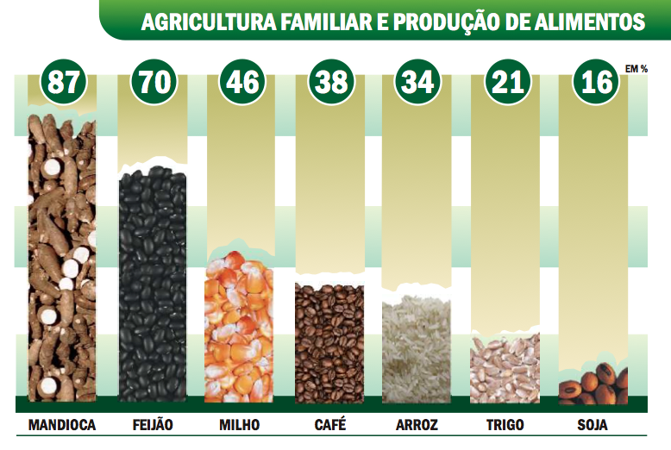
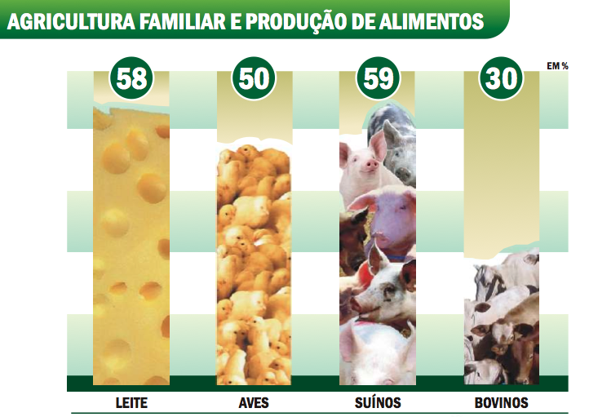
Producción de alimentos
Fuente: IBGE, Censo agrícola-granado 2006

Slide 8
El Gobierno y la Agri. Familiar
PRONAF
ATER
PAA
PNAE

Slide 9
En este contexto… ¿Cuál la aportación de los grupos empresariales del sector social al desarrollo?

Slide 10
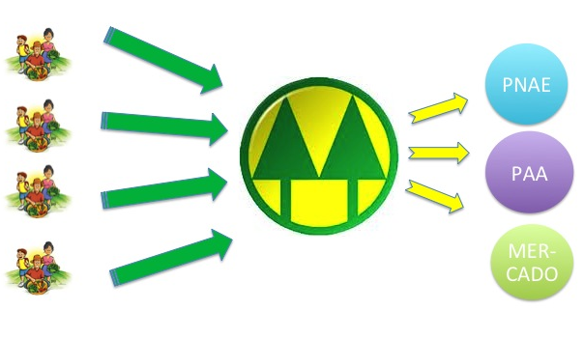
Importancia de las EES
Organizar a los agricultores(as) para:
Capacitación profesional;
Tener economía de escala;
Mejorar la calidad del producto;
Representación en temas estratégicos;
Fomento de nuevos mercados;
Ser el eslabón entre los agricultores y el mercado;
etc

Slide 11




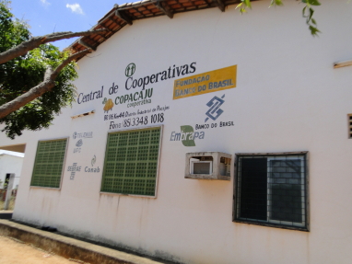


Case: COPACAJU
PNAE

Slide 12



Case: CRESOL
ATER*

Slide 13
El papel de entidades de apoyo
Representación política de los emprendimientos;
Articular redes de comercialización e inter-cooperación;
Luchar por una legislación favorable;
Fomentar espacios de comercialización;
Capacitar y dar asistencia especializada a los EES;
Captar proyectos que favorezcan el desarrollo de las actividades de sus afiliados;
Desarrollar estructuras de apoyo;
Estructuras de apoyo en proceso de desarrollo:
EBPS;
FIS;
ECOUNI.

Slide 14
Retos de futuro
Añadir valor a productos;
Ampliar la productividad;
Mejorar la calidad de los productos;
Desarrollar la “conciencia cooperativa”;
Crear una consistente red de comercialización, distribución e inter-cooperación;
Formar nuevos líderes;
Cambiar la legislación;
Aprovechar los programas de gobierno como una oportunidad.

Slide 15
Muchas Gracias!
Alécio Mascarenhas
Asesor de la Junta Directiva
alecio@unisolbrasil.org.br
(55 11) 95987-7662
www.unisolbrasil.org.br

